Slide 1
진행용 가이드
소아 발작 시뮬레이션
대상: 소아청소년과 전공의 (응급실·중환자실)
총 소요: 시뮬레이션 20분 + 평가 및 디브리핑 20분

Slide 2
도착 시 임상 양상 & 내원 경위
"아이가 30분째 의식 없이 경련해요!" — 보호자
도착 시 소견
전신 강직간대성(GTC) 발작 진행 중 · 의식 소실 · 청색증 · 입가 거품
현병력 (HPI)
• 2일 전부터 발열(Tmax 39.5℃) + 인후통·콧물 • 내원 1시간 전 갑자기 의식 잃으며 전신 발작 발생 • 119 이동 중 발작 지속되어 응급실로 내원
과거력 (PMHx)
Febrile convulsion 2회 (2세, 3세, simple type) · 정상 발달 · 알레르기/복용약 (-)

Slide 3
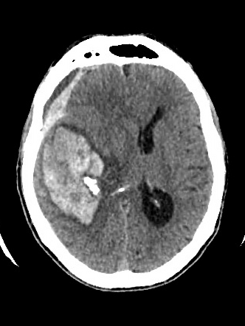
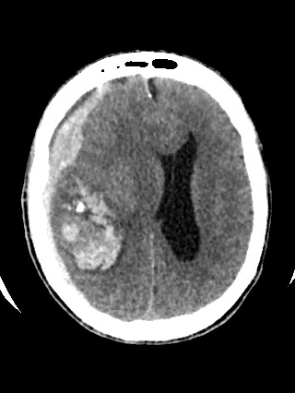
Notes:
Large lobar intracerebral hematoma involving the right temporal lobe.
A small volume of perihaematomal edema. A small amount of localized subarachnoid hemorrhage. Right cerebral convexity acute subdural hemorrhage.
No intraventricular hemorrhage.
Significant mass effect with effacement of the right cortical sulci and lateral ventricle, right uncal herniation and marked leftward midline shift.
Left lateral ventricle obstructive hydrocephalus.
Areas of calcification within the hematoma are in keeping with an arteriovenous malformation.

